Slide 1
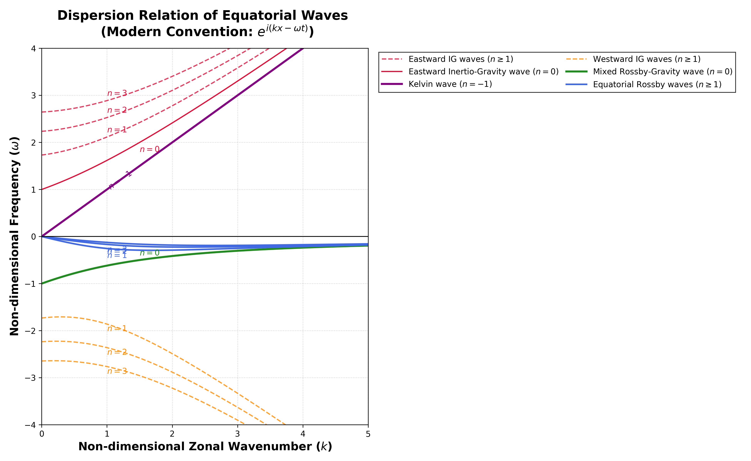

💡讀圖指南：赤道波的物理圖像
1. 座標軸的物理意義
X軸 ($k$)：水平波數。越向右側，代表水平波長越短。
Y軸 ($ω$)：波動的震盪頻率。在 $e^{i\left(kx−ωt\right)}$ 慣例下， $ω>0$代表波動向東傳播， $ω<0$代表向西傳播。
2. 離散的曲線（量子化條件）
赤道的$β$效應像是一個天然的波導管，將波動能量限制在低緯度。
為了讓擾動在遠離赤道時能自然消散（物理邊界條件），系統的南北向空間結構被迫量子化，形成離散的模態 $(n = −1, 0, 1, 2…)$。圖中的每一條線就代表一種固定南北向結構的自由行進波。
3. 群速度與能量傳遞
曲線上任意一點的切線斜率($\frac{∂ω}{∂k}$)，精確等於該波動的緯向群速度。斜率越陡表示該波傳遞能量的速度越快。
4. 中間的空白處是什麼？（禁帶 Evanescent Zone）
高頻的慣性重力波與低頻的羅斯貝波之間，存在無法產生自由行進波的禁帶。若在此區間強制給予擾動，能量將呈指數型衰減，死死困在震源附近，無法輻射傳遞。

Slide 2
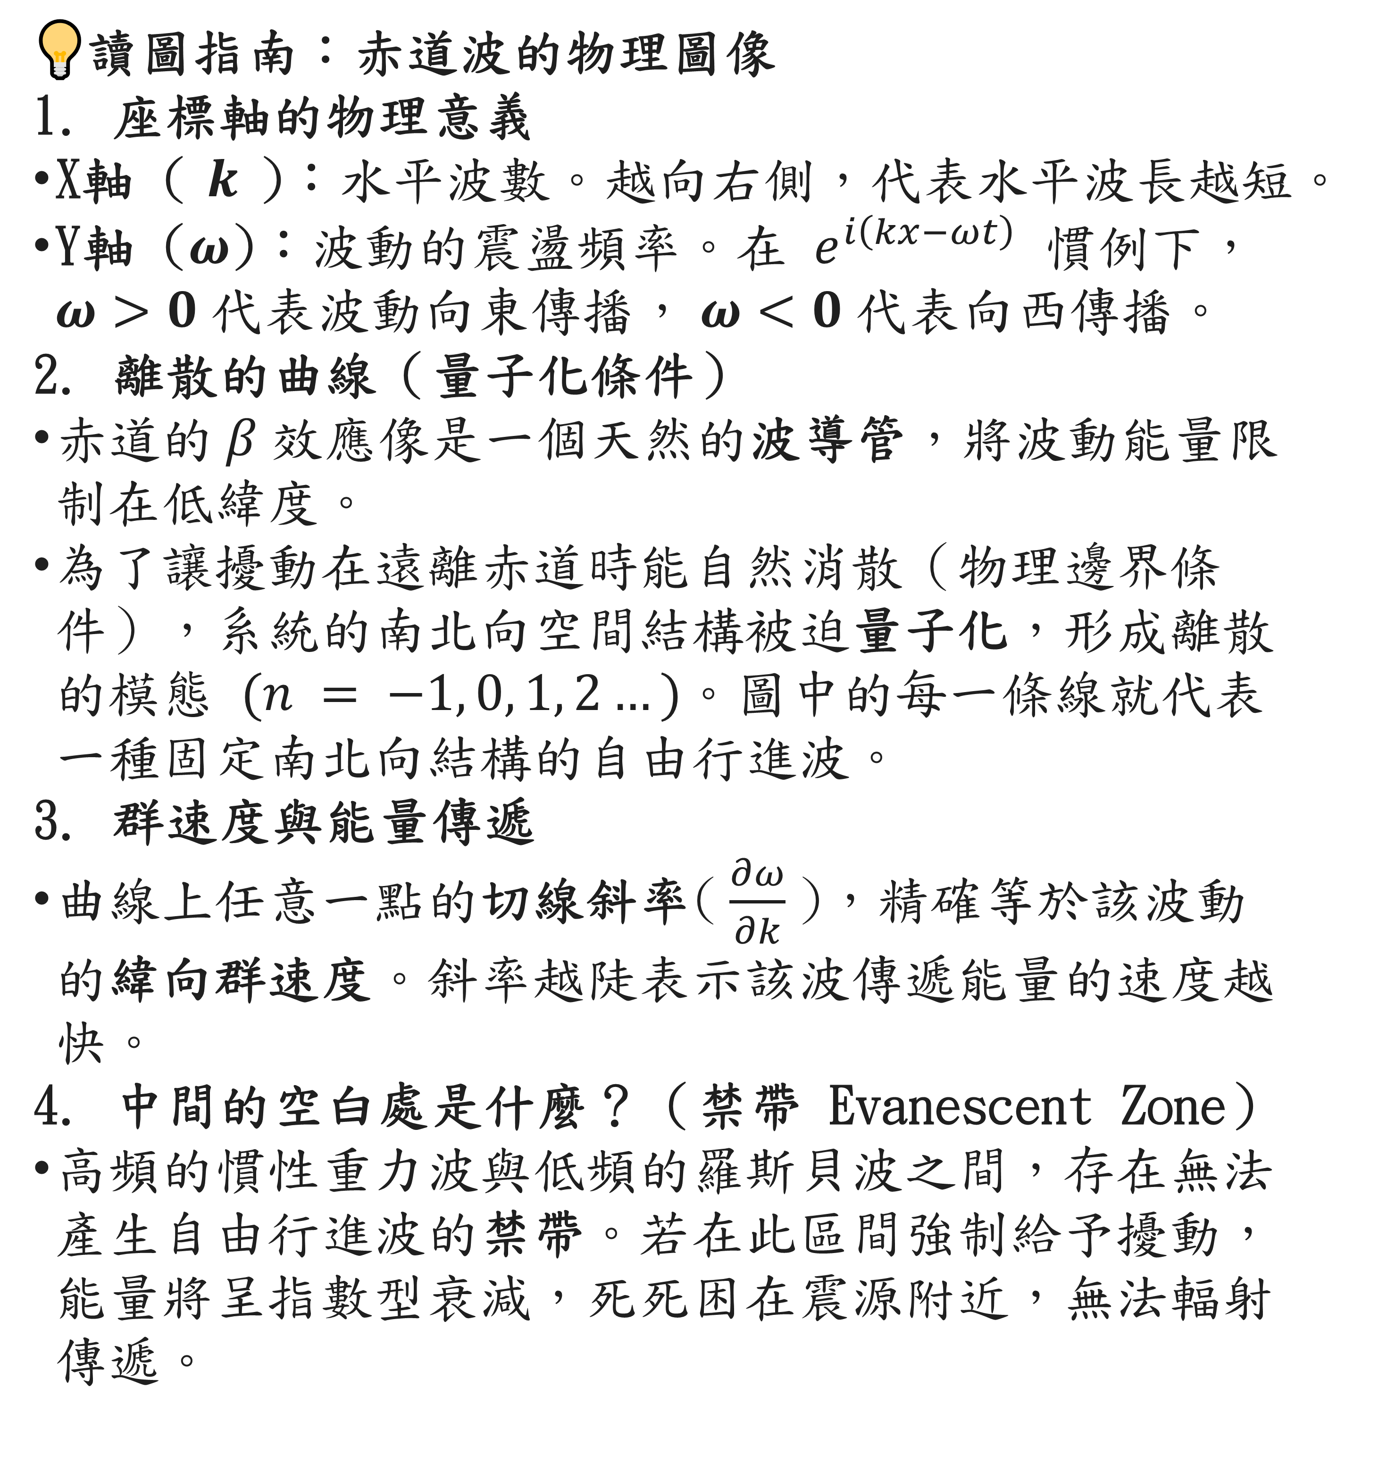
💡讀圖指南：赤道波的物理圖像
1. 座標軸的物理意義
X軸 ($k$)：水平波數。越向右側，代表水平波長越短。
Y軸 ($ω$)：波動的震盪頻率。在 $e^{i\left(kx−ωt\right)}$ 慣例下， $ω>0$代表波動向東傳播， $ω<0$代表向西傳播。
2. 離散的曲線（量子化條件）
赤道的$β$效應像是一個天然的波導管，將波動能量限制在低緯度。
為了讓擾動在遠離赤道時能自然消散（物理邊界條件），系統的南北向空間結構被迫量子化，形成離散的模態 $(n = −1, 0, 1, 2…)$。圖中的每一條線就代表一種固定南北向結構的自由行進波。
3. 群速度與能量傳遞
曲線上任意一點的切線斜率($\frac{∂ω}{∂k}$)，精確等於該波動的緯向群速度。斜率越陡表示該波傳遞能量的速度越快。
4. 中間的空白處是什麼？（禁帶 Evanescent Zone）
高頻的慣性重力波與低頻的羅斯貝波之間，存在無法產生自由行進波的禁帶。若在此區間強制給予擾動，能量將呈指數型衰減，死死困在震源附近，無法輻射傳遞。

